Slide 1




Esclavage colonial et shoah : comparer des crimes contre l’humanité
Angers – 30 janvier 2024

Slide 2
RACISME, ANTISEMITISME :
DE QUOI PARLE-T-ON ?
Article 1er du Code noir - mars 1685
(…) enjoignons à tous nos officiers de chasser de nosdites îles tous les juifs qui y ont établi leur résidence, auxquels, comme aux ennemis déclarés du nom chrétien, nous commandons d'en sortir dans trois mois à compter du jour de la publication des présentes, à peine de confiscation de corps et de biens.

Slide 3
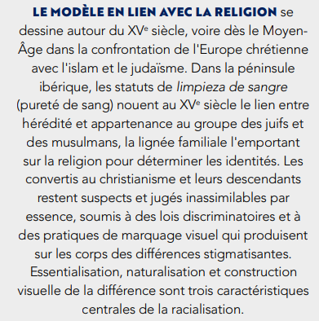
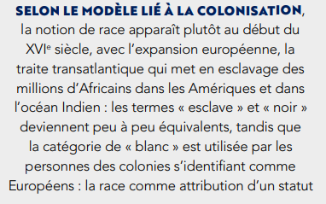
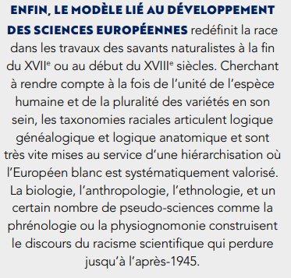

LA NOTION DE RACE A L’EPOQUE MODERNE :
TROIS GENEALOGIES
Source : note n°3 de la FME - « Racisme et esclavage, une histoire liée »

Slide 4
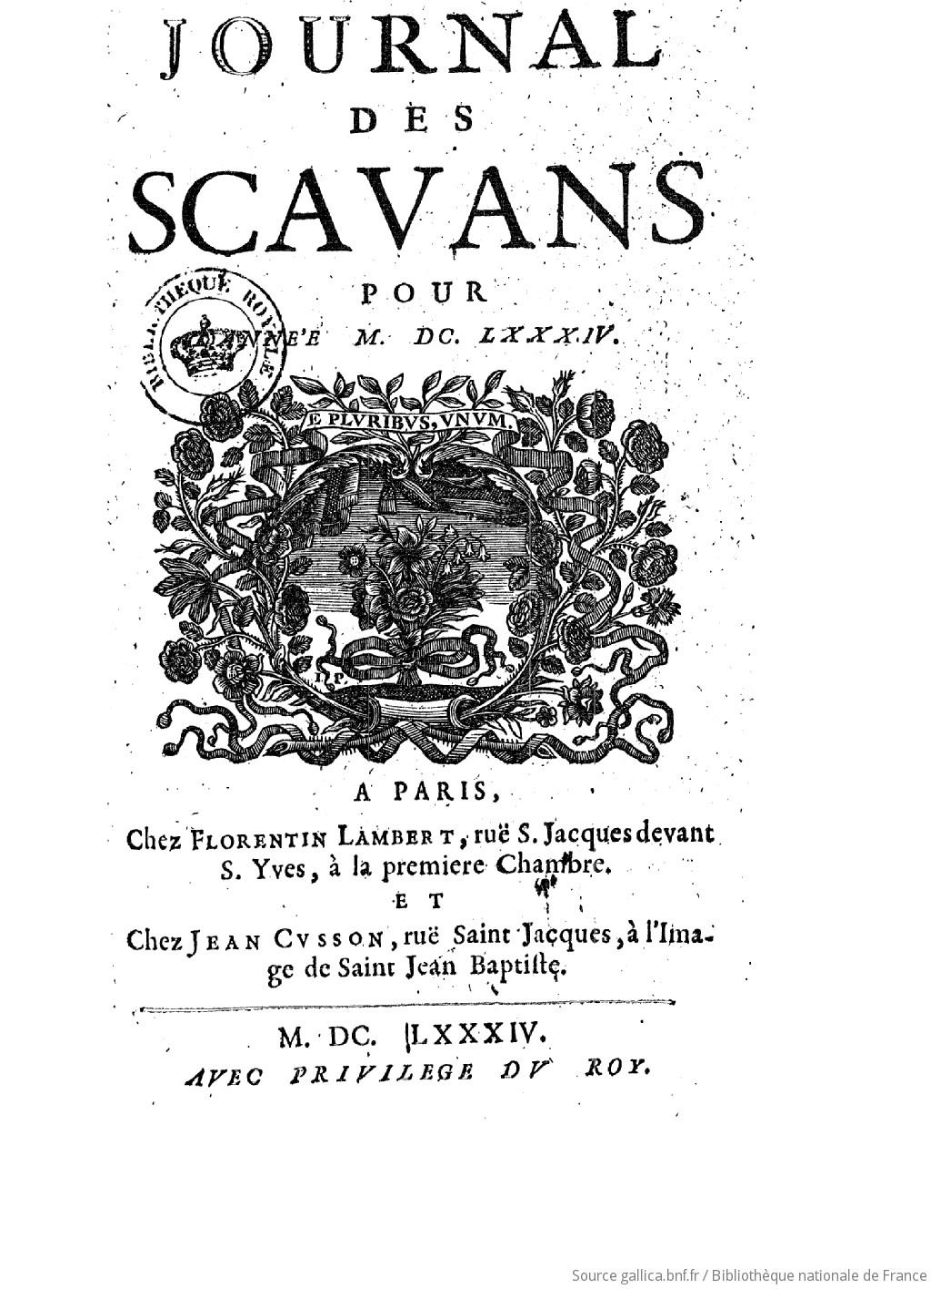
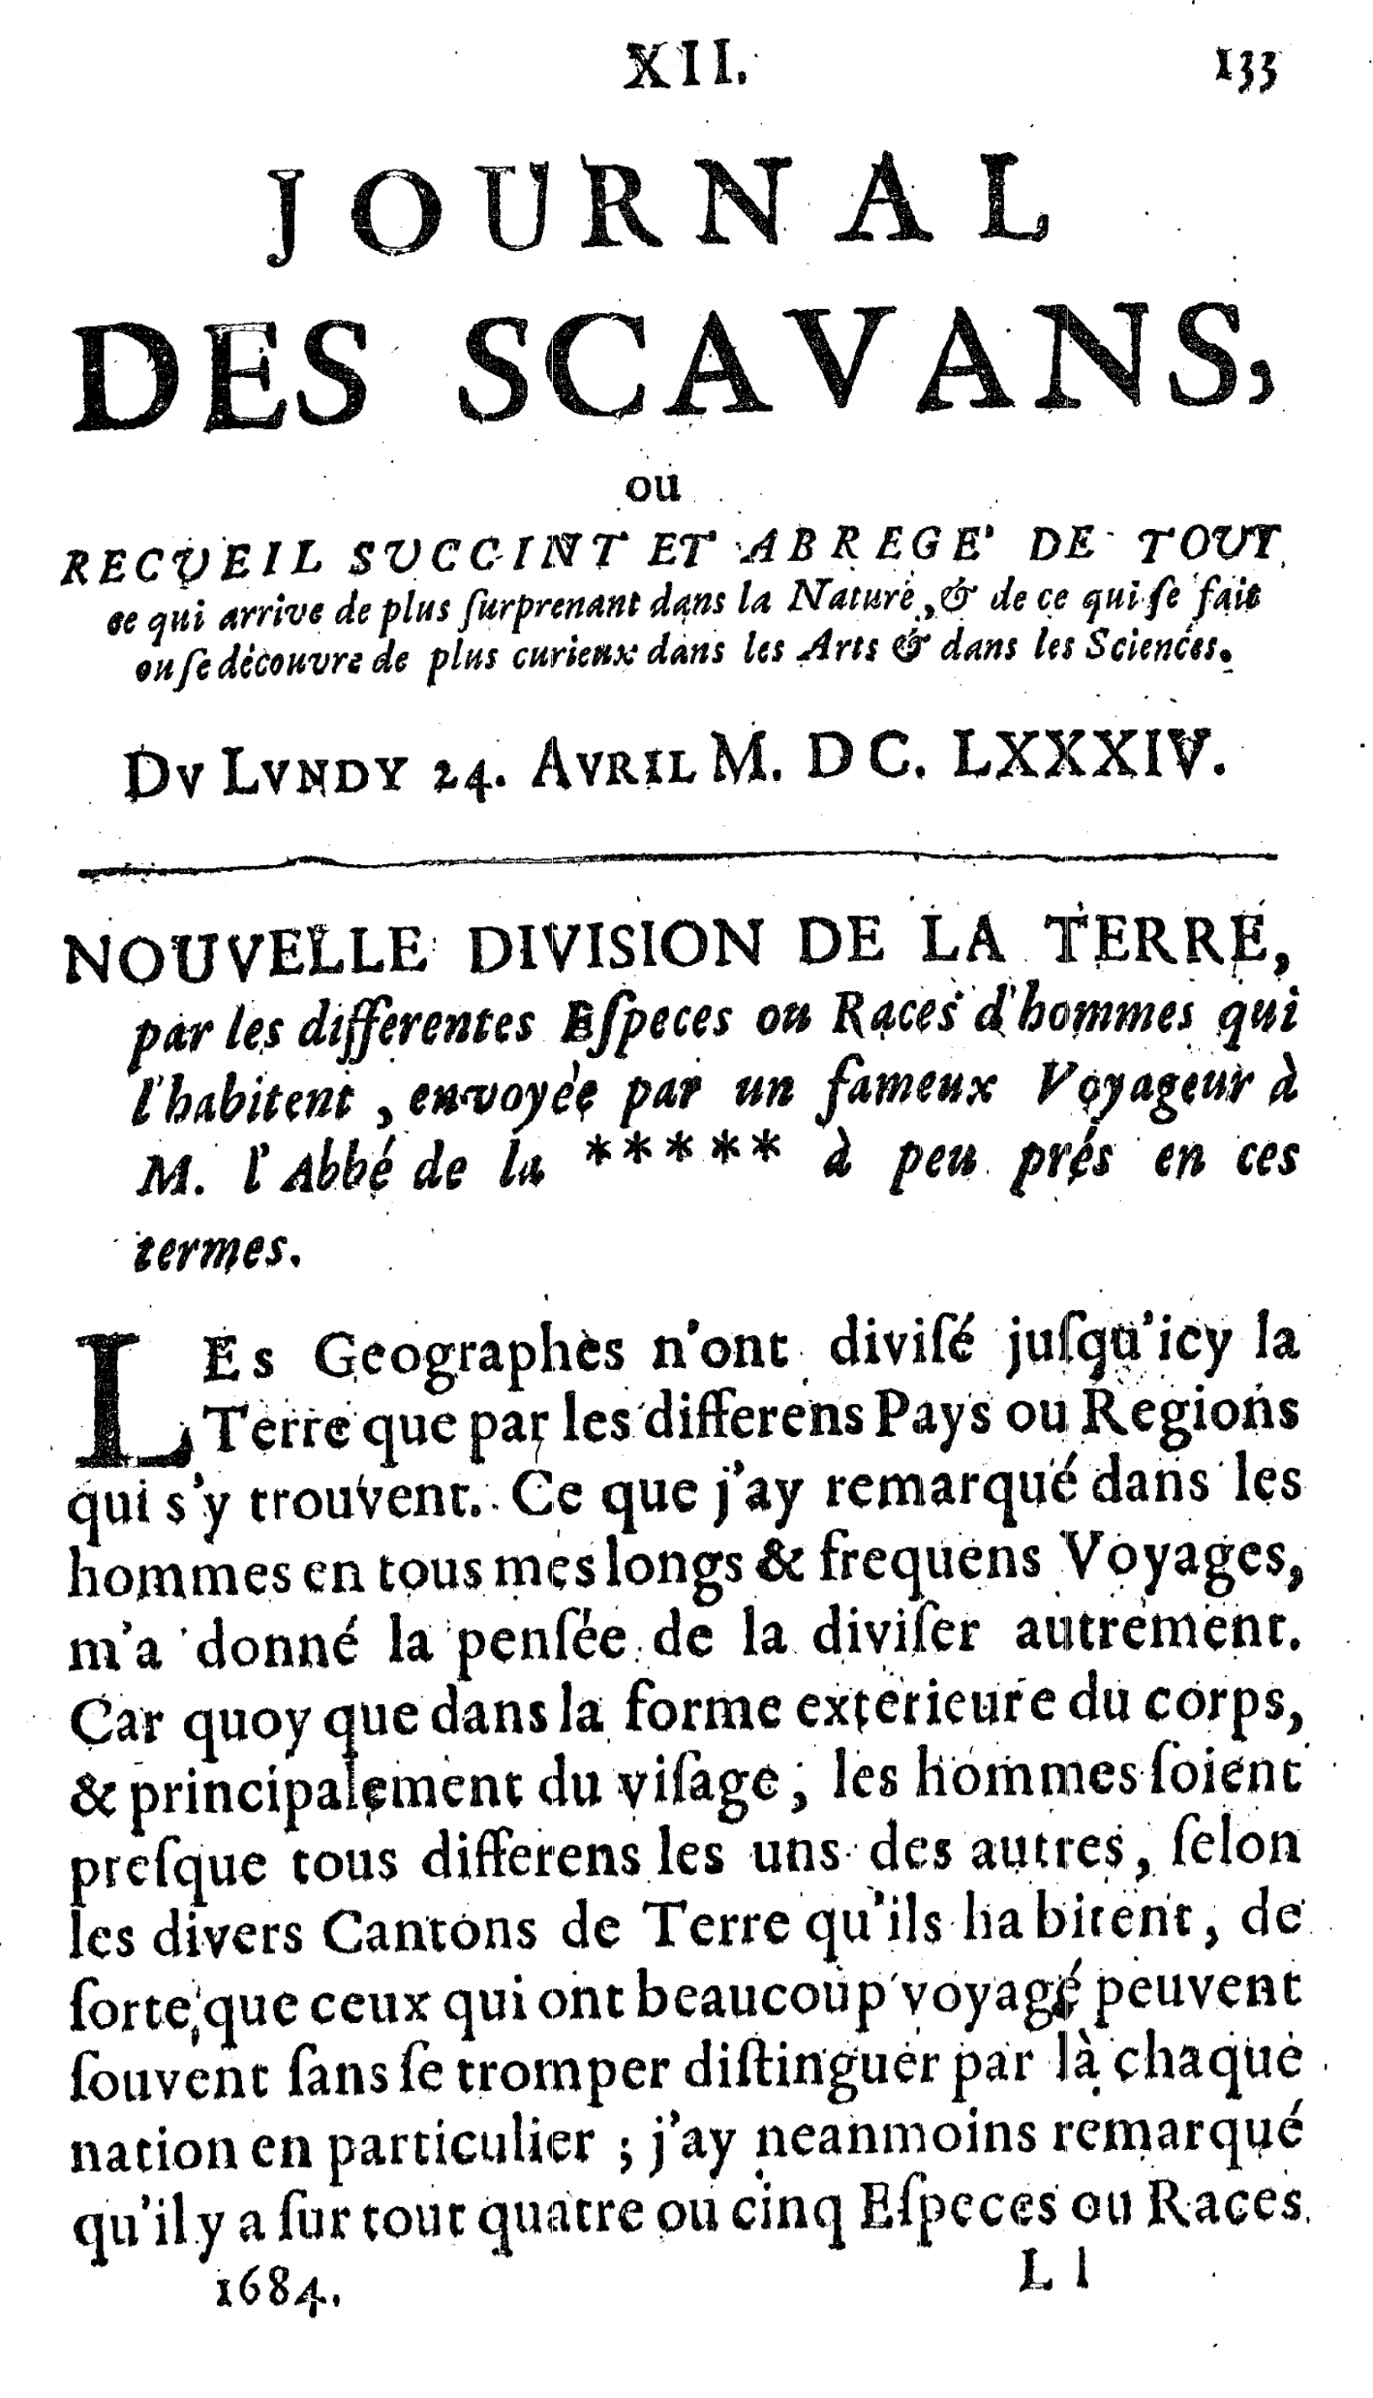

Slide 5
METISSAGES
PEINTURES DE CASTAS
Mexique, XVIIIe s.

Slide 6
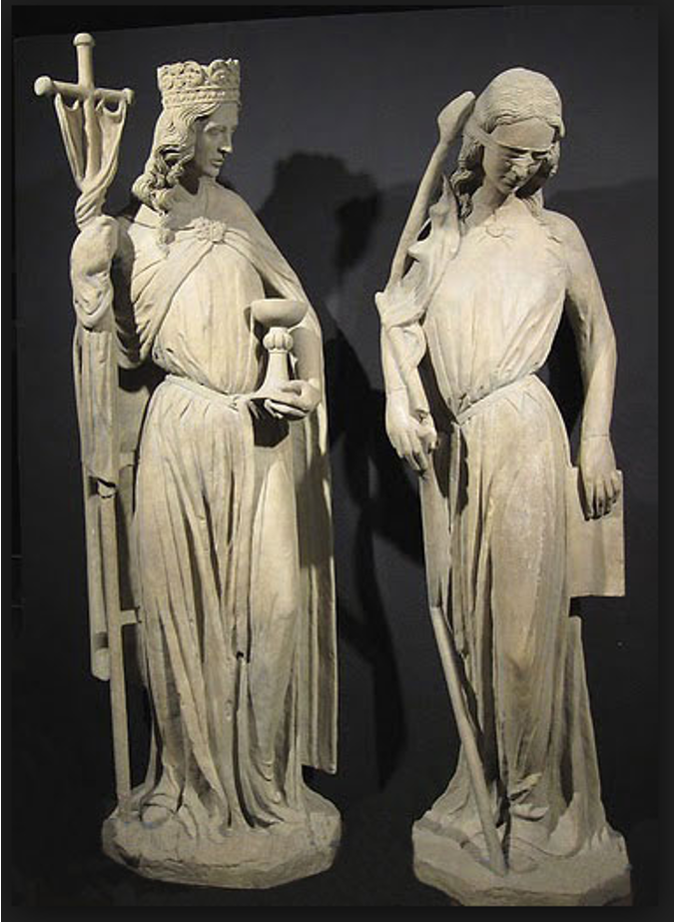
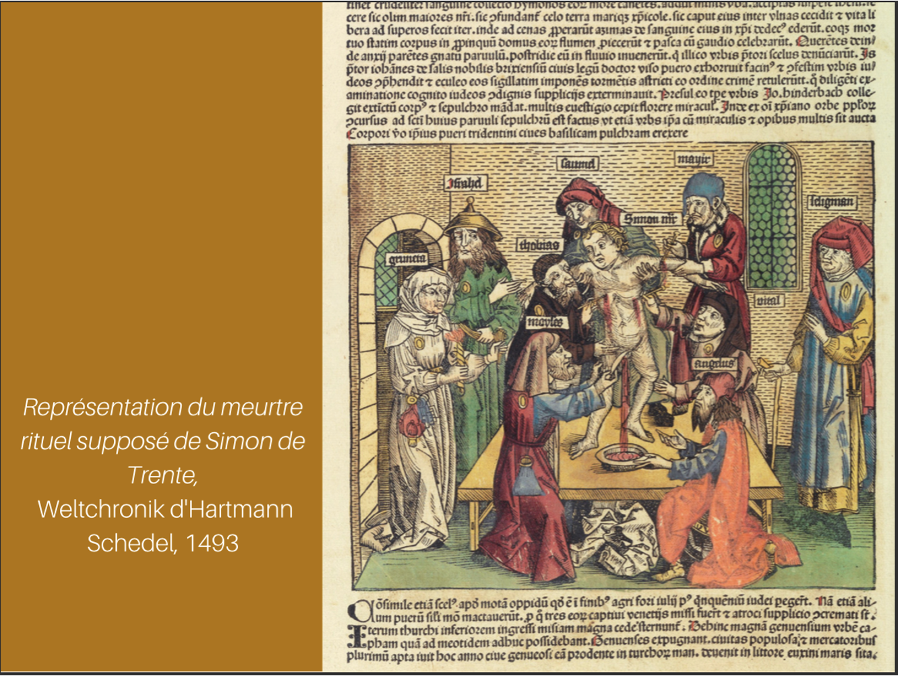
La Synagogue aux yeux bandés. Cathédrale de Strasbourg

Slide 7
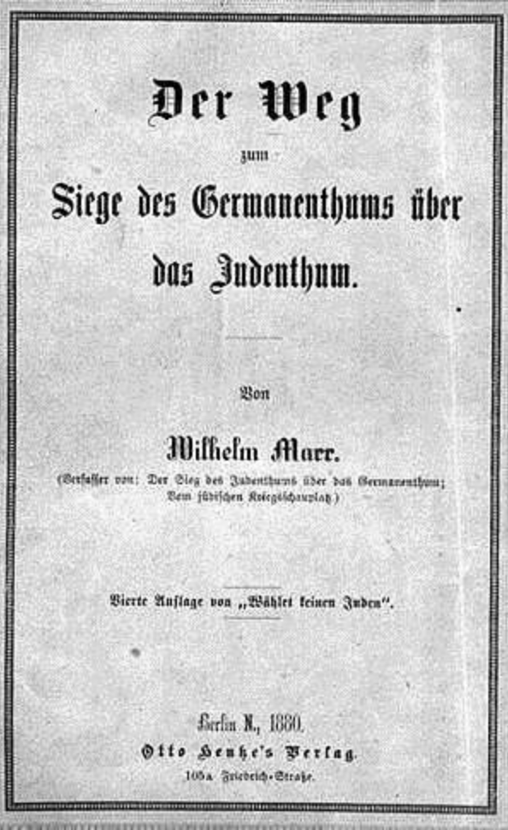


Slide 11
CLASSIFICATION DE MOREAU DE SAINT-MERY
1796
Source lameca.org - Dossier « Le préjugé de couleur, une histoire occidentale »

Slide 12
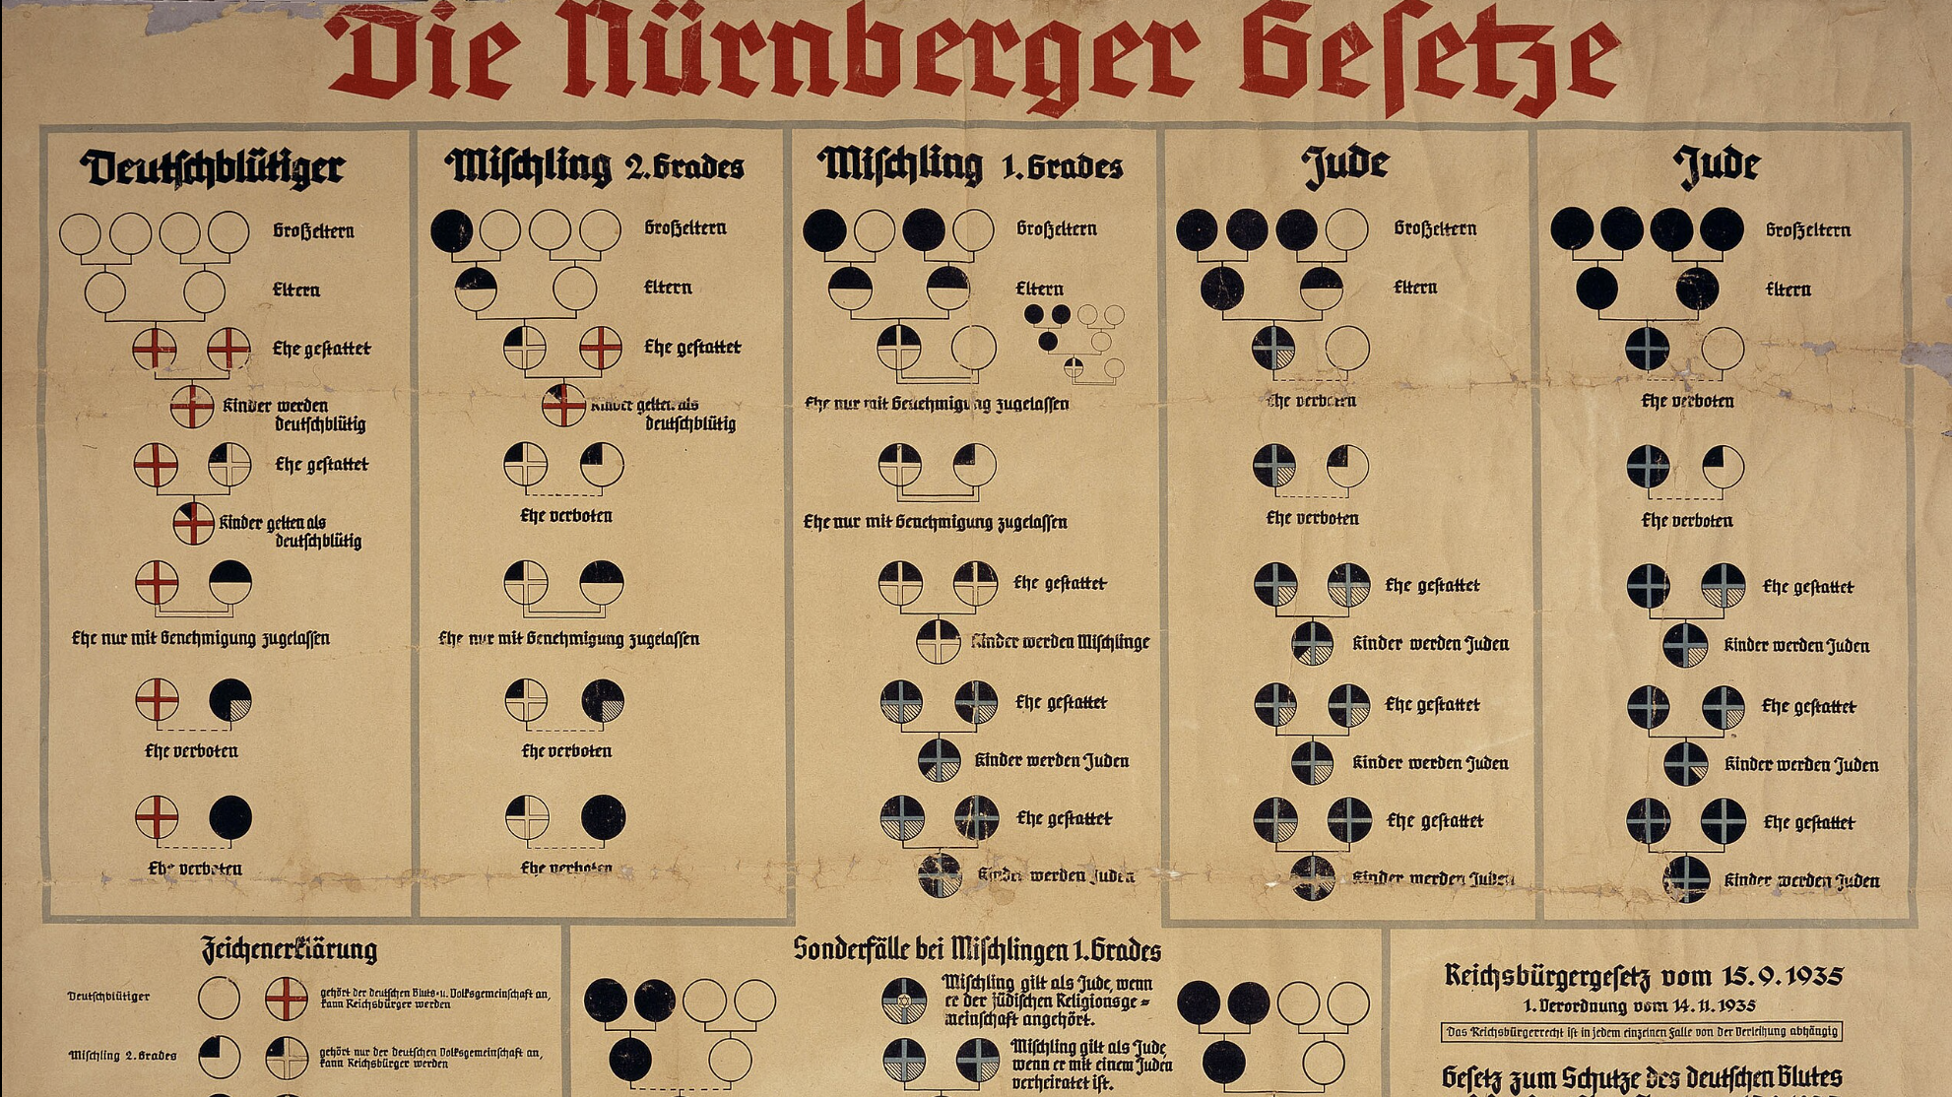

Slide 13
SEGREGATIONS RACIALES

Slide 14
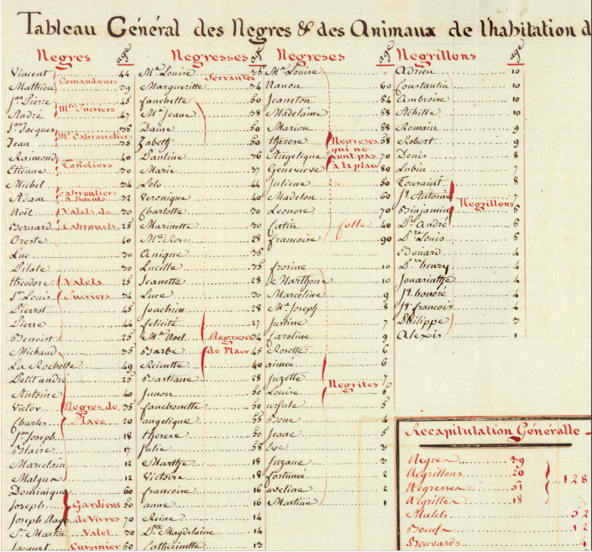
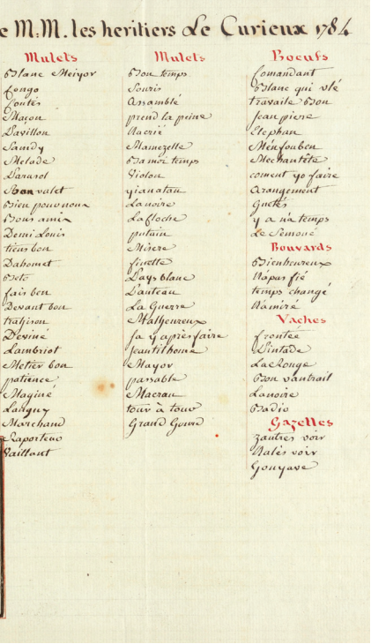
Source AD49 - Dossier « Les Angevins et le sucre »

Slide 15
L’INFERIORISATION JURIDIQUE
AU XVIIIe s
Restreindre la classe des affranchis
Limiter le « mélange » entre les Libres de couleur et les Blancs, en faisant obstacle à leurs unions légales, pourtant autorisées par le Code noir de 1685
Privation de certains droits
- Exclusion de nombreuses professions
- Reglementation liées à la vie en société
- Interdiction d’hériter ou de recevoir des donations des blancs
- Interdiction de la libre circulation des Noirs en métropole (1777)

Slide 16
JUSTIFIER LA SEGREGATION
« Si ce préjugé est détruit, si l’homme noir est parmi nous assimilé aux blancs, il est plus que probable qui nous verrions incessamment des Mulâtres nobles, financiers, négociants, dont les richesses procureraient bientôt des épouses & des mères à tous les ordres de l’Etat : c’est ainsi que les individus, les familles, les nations s’altèrent, se dégradent & se dissolvent »
Malouet, Du traitement & de l’emploi des Nègres dans les colonies, manuscrit, 1776.
« Il faut décourager les unions légitimes des Blancs avec des femmes de couleur. Si par le moyen de ces alliances, les Blancs finissaient par s’entendre avec les Noirs libres, la colonie pourrait se soustraire facilement à l’autorité du roi. »
Extrait d’une lettre de Choiseul (secrétaire d’Etat à la Marine et aux Colonies) au gouverneur de Saint-Domingue,1766.

Slide 17
CONSULAT ET EMPIRE :
UNE SEGREGATION RENFORCEE
Arrêté du 29 mai 1802 : éloigne de Paris les officiers, sous-officiers ou soldats de couleur.
Arrêté du 25 juin 1802 : interdit l’accès du territoire métropolitain aux noirs et métissés (sauf autorisation exceptionnelle)
Arrêté du Général Richepanse le 17 juillet 1802 en Guadeloupe :
« Le titre de citoyen français ne sera porté dans l’étendue de cette colonie et dépendances que par les Blancs (…). » (art. 1er)
Circulaire du 8 janvier 1803 : interdiction en métropole les mariages entre noirs et blancs, tolérant ceux entre blancs et métissés
Les affranchissements qui ont eu lieu entre 1789 et 1794 sont annulés.
1805 : le Code civil des Français est applicable aux blancs entre eux, aux libres de couleur entre eux, mais pas entre les blancs et les libres de couleur.
Source : dossier FME, Comprendre et enseigner le établissement de l’esclavage en 1802

Slide 18
L’APPLICATION DU CODE CIVIL
AUX COLONIES
Arreté du 16 Brumaire an XIV, (7 novembre 1805) qui promulgue le Code civil aux colonies, article 3

Slide 19
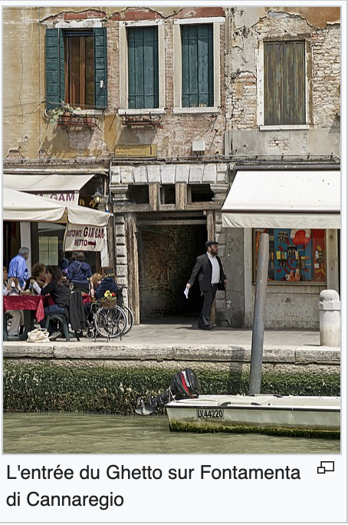

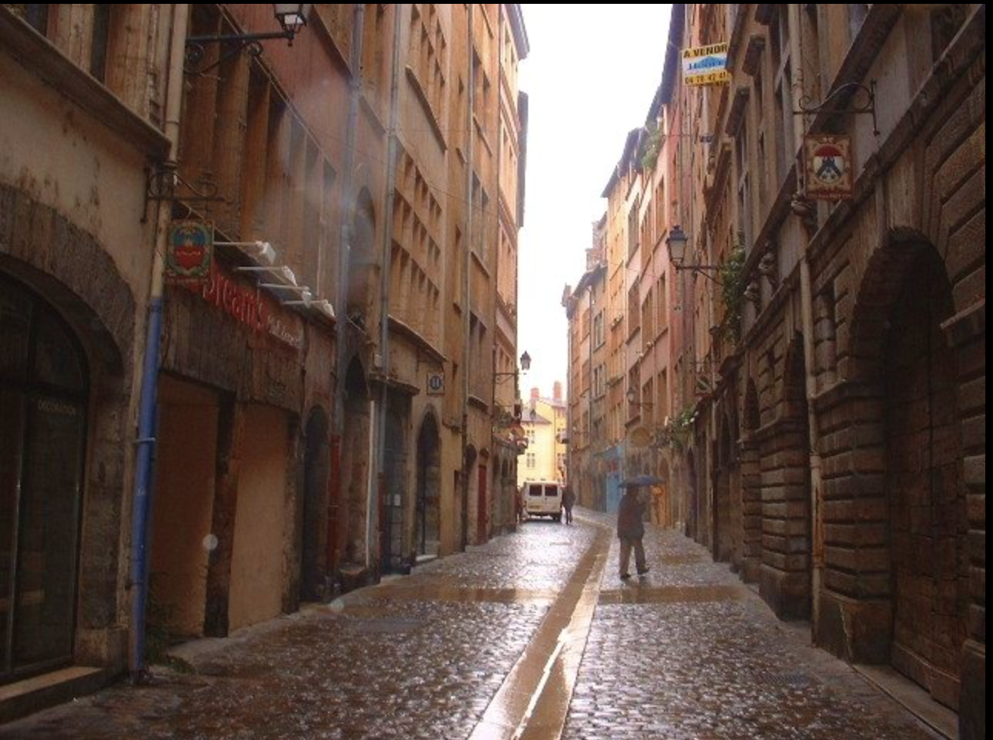
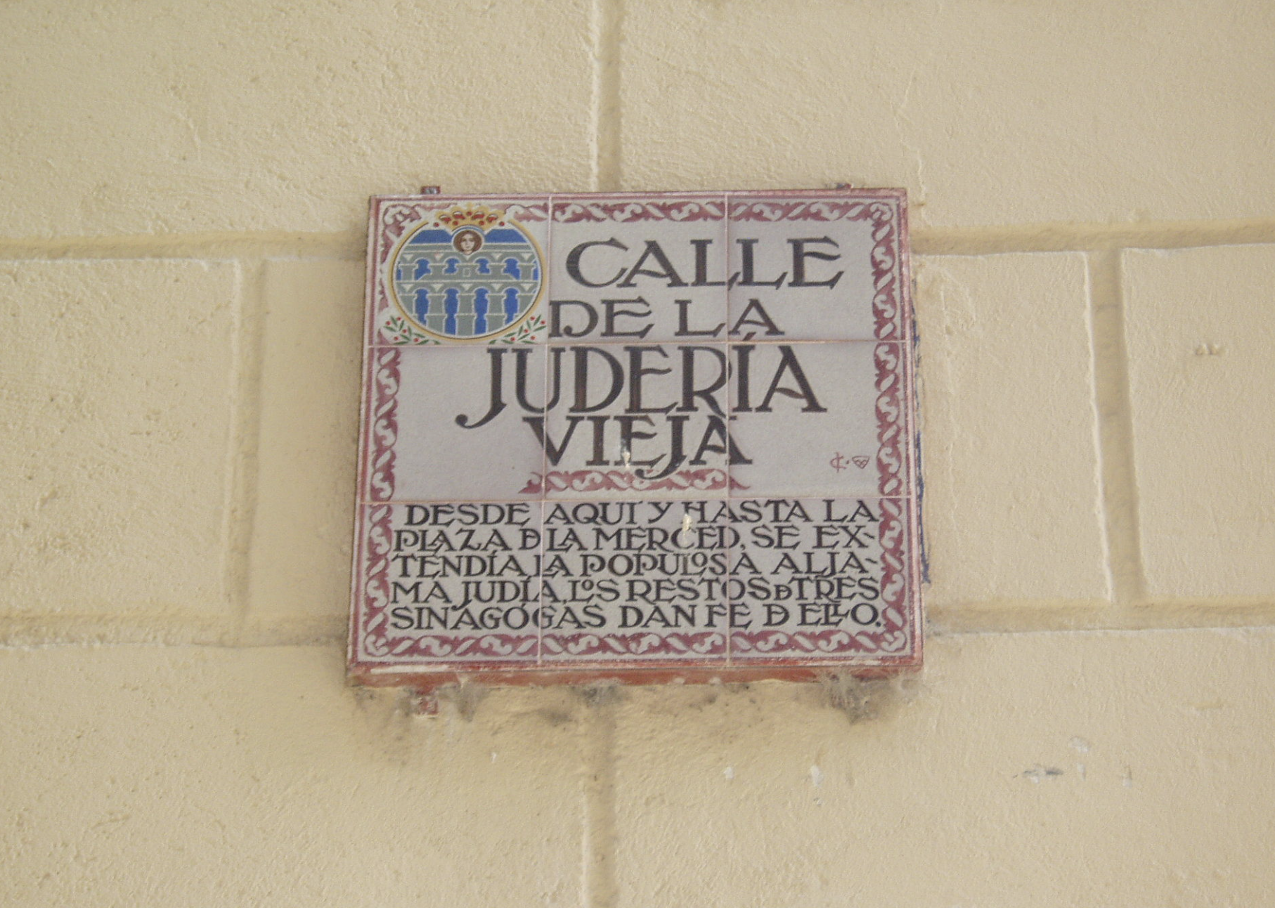
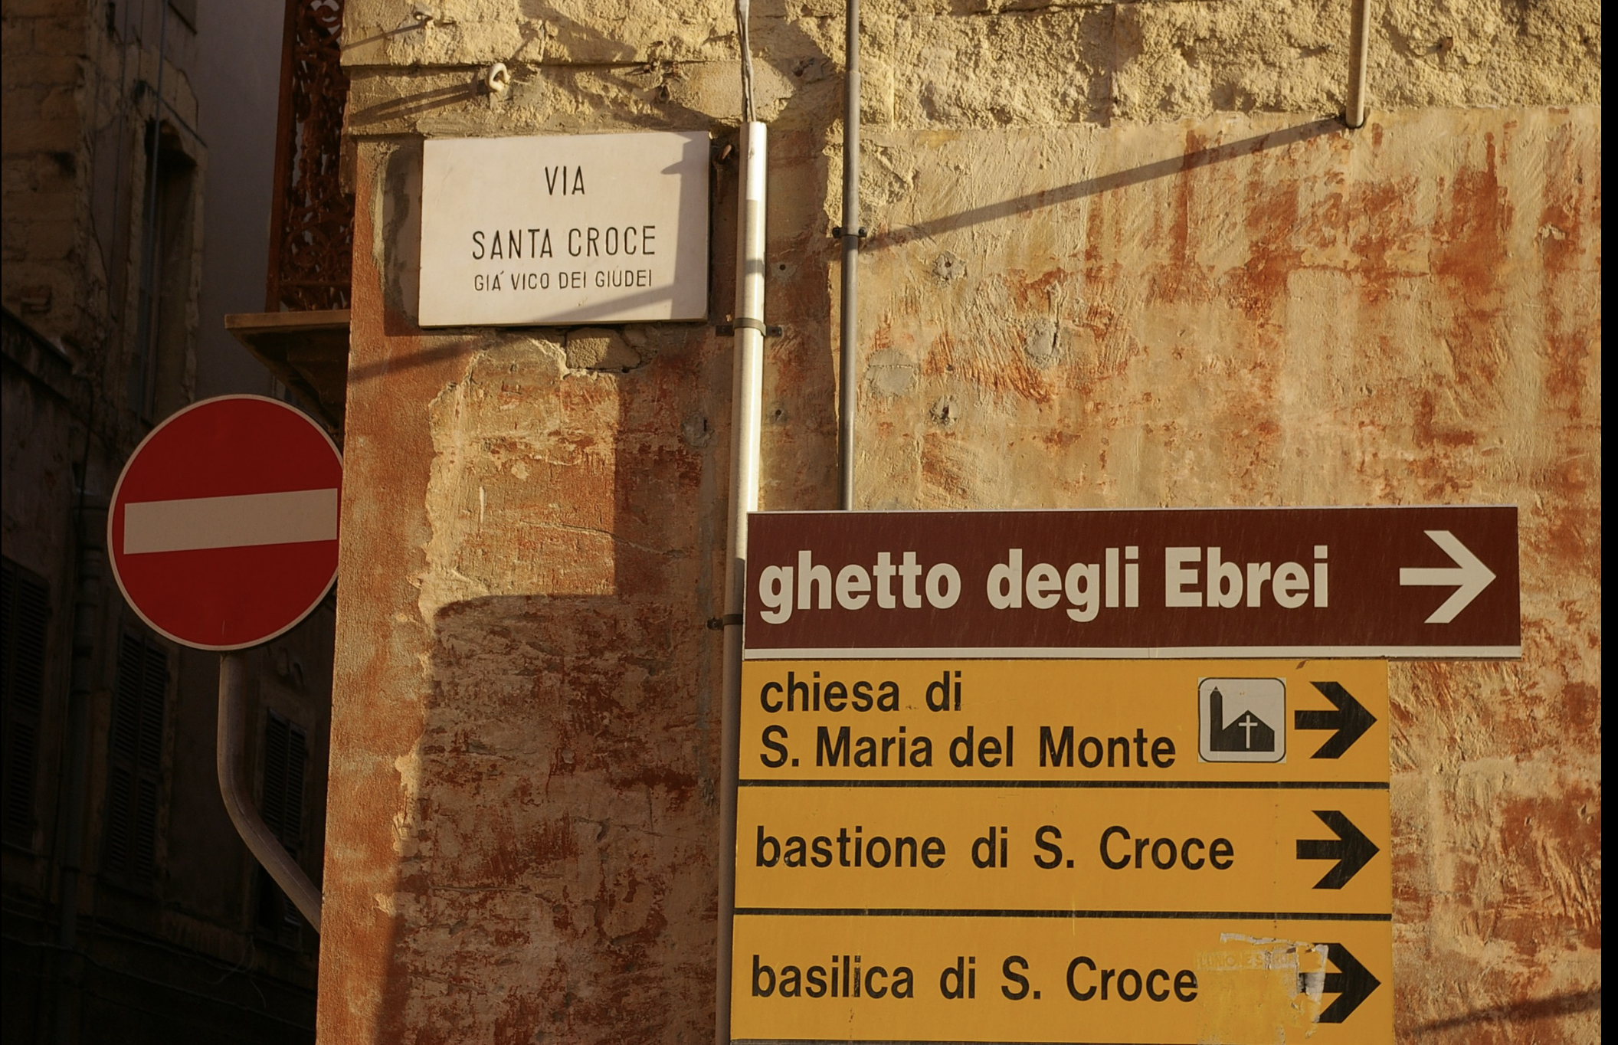



Slide 20
L’exclusion raciale
Texte 1 : Lois pour la protection du sang et de l’honneur allemand, Nuremberg 1935 (extrait)
« Pénétré de la conscience que la pureté du sang allemand est la prémisse de la perpétuation du peuple allemand, et inspiré de la volonté indomptable d’assurer l’avenir de la nation allemande, le Reichstag a adopté à l’unanimité la loi suivante, qui est proclamée par les présentes :
1- Les mariages entre Juifs et sujets de sang allemand ou assimilé sont interdits.
2-Le rapport extra-marital entre Juifs et sujets de sang allemand ou assimilé est interdit.
3- Les Juifs ne peuvent pas utiliser au service de leur ménage des femmes de sang allemand ou assimilé âgées de moins de quarante-cinq ans… »

Slide 21

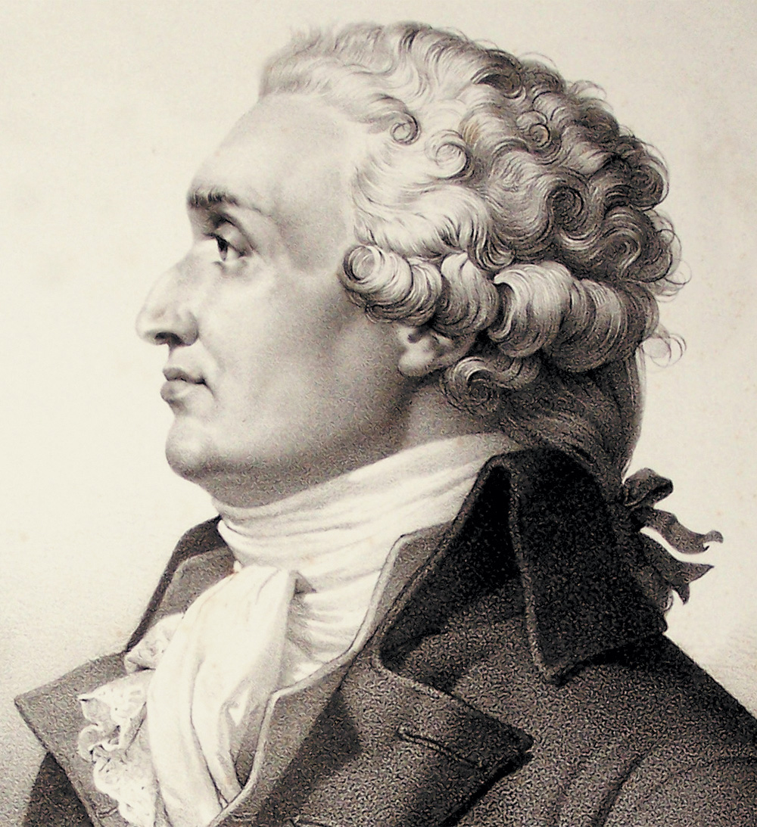

CAUSES COMMUNES
CONDORCET
https://memoire-esclavage.org/biographies

Slide 22
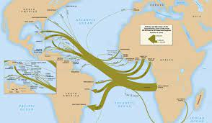
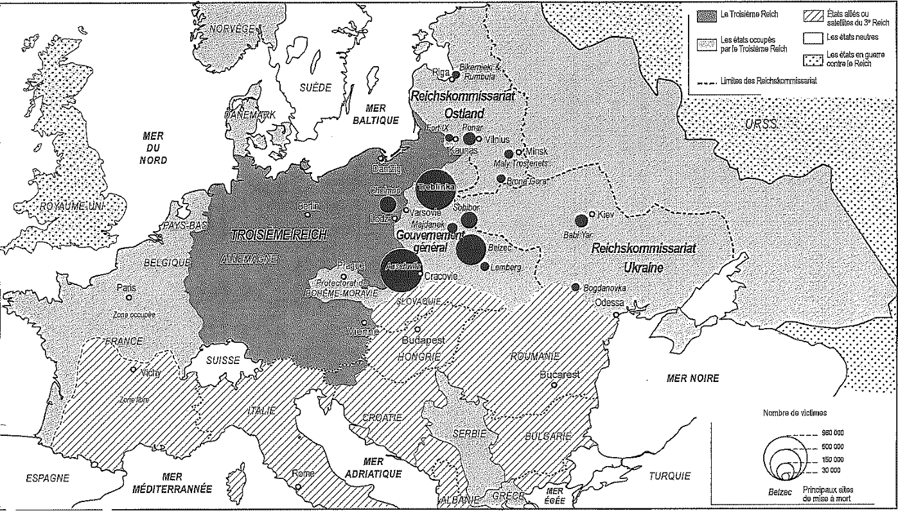
DEPORTATION
slavevoyages.org

Slide 23
Comment la traite transatlantique des esclaves
est qualifiée dans les programmes
CM1 (programme) : Le temps des rois : « On inscrit dans le déroulé de ce thème une présentation de la formation du premier empire colonial français, porté par le pouvoir royal, et dont le peuplement repose notamment sur le déplacement d’Africains réduits en esclavage ».
4e (ressources d’accompagnement) : « La traite liée à la montée des échanges internationaux est un phénomène massif qui engendre le déplacement forcé d’au moins 11 millions de personnes… Ces réflexions ne doivent pas masquer l’aspect humain de la question, qui est devenu une question mémorielle fondamentale ».
Seconde professionnelle (programme) : « La mise en exploitation et la colonisation des Amériques conduisent à d’importants transferts d’esclaves africains dans le cadre de la traite atlantique ».

Slide 24
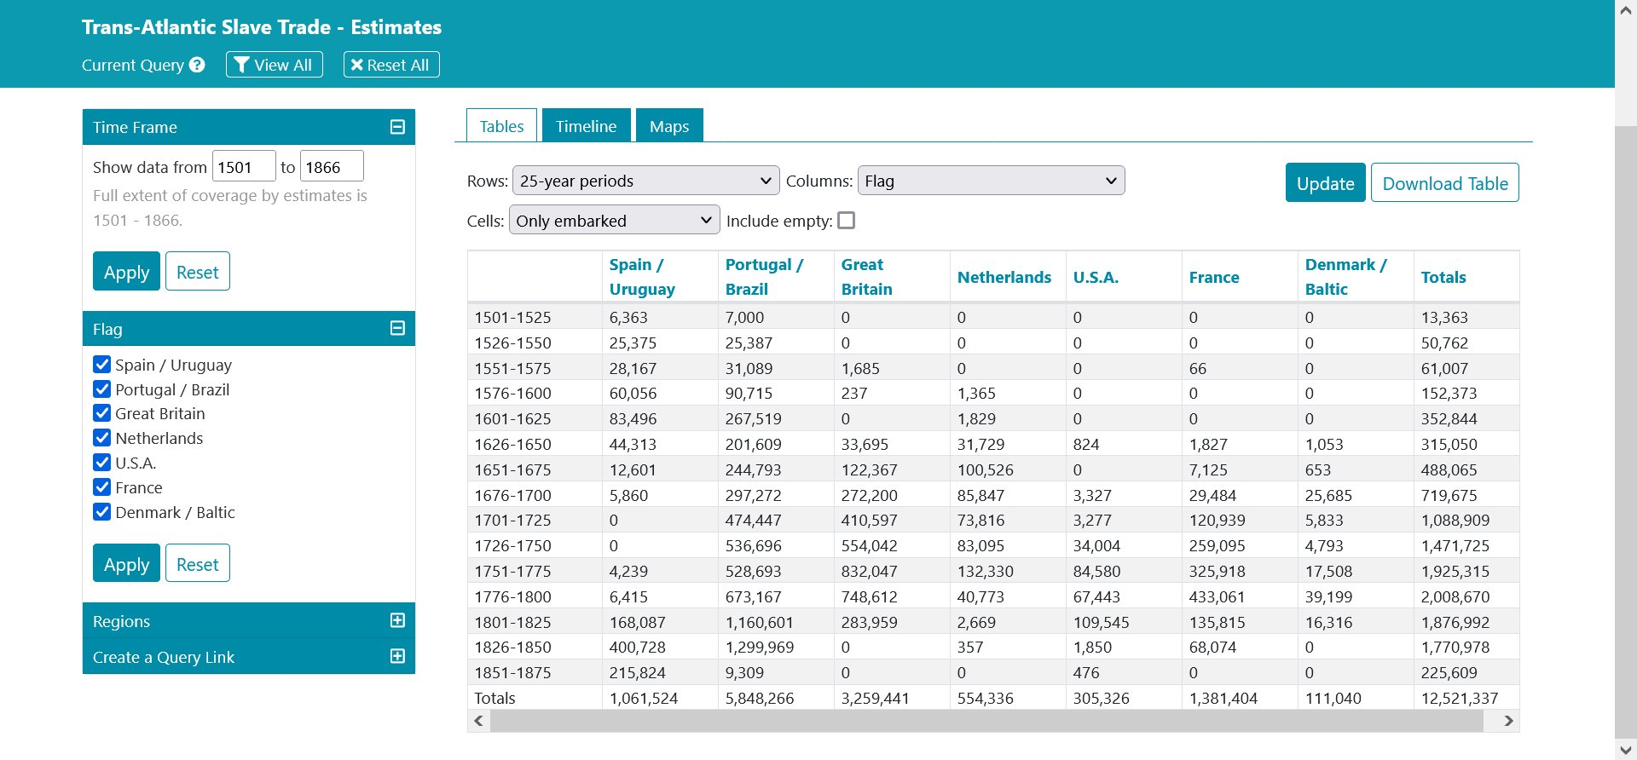
12,5 MILLIONS DE FEMMES,
D’HOMMES ET D’ENFANTS

Slide 25
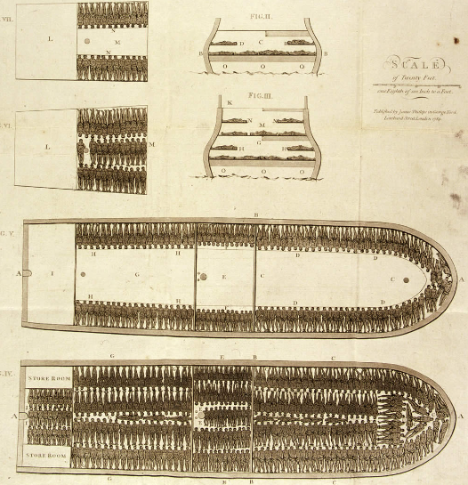
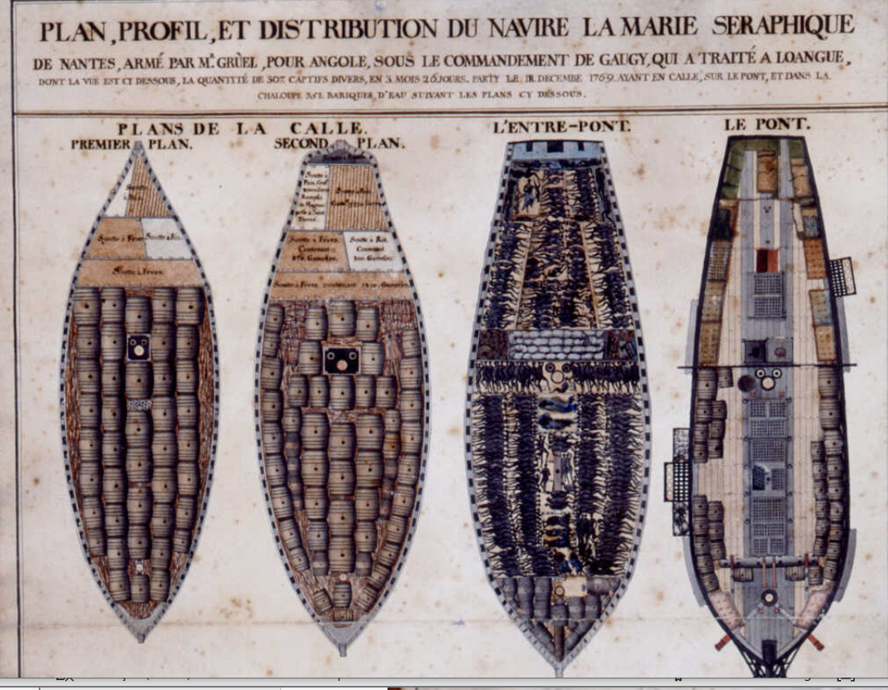
LE TRANSPORT
Une source « abolitionniste » : le Brooks (1788)
Une source « esclavagiste » : la Marie-Séraphique (1769) ​

Slide 26
univers
Concentrationnaire ?

Slide 27
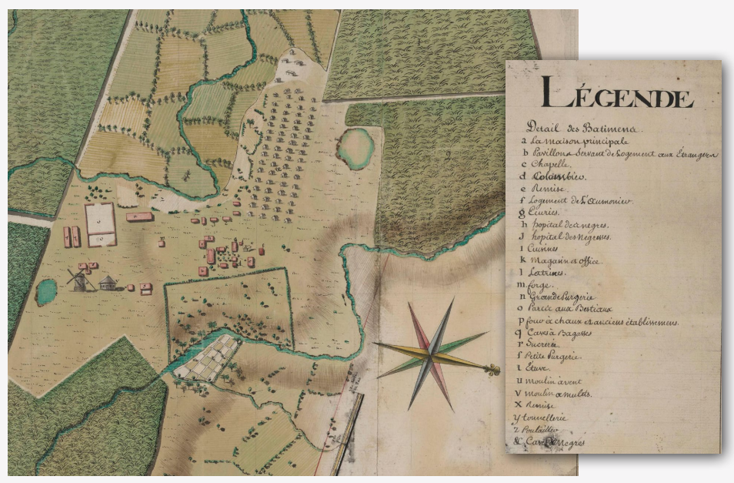
Source : dossier FME "Travailler en esclavage"

Slide 28
CRIMES CONTRE
l’HUMANITE

Slide 29
Genèse de la notion de
« Crime contre l’humanité »
1794 : « crime de lèse-humanité »
1848 : « Atteinte à la dignité humaine »
1899 : « lois de l’humanité »
1915 : « crimes contre l'humanité et la civilisation »
1946 : « crime contre l’humanité »

Slide 30
Genocide

Slide 31
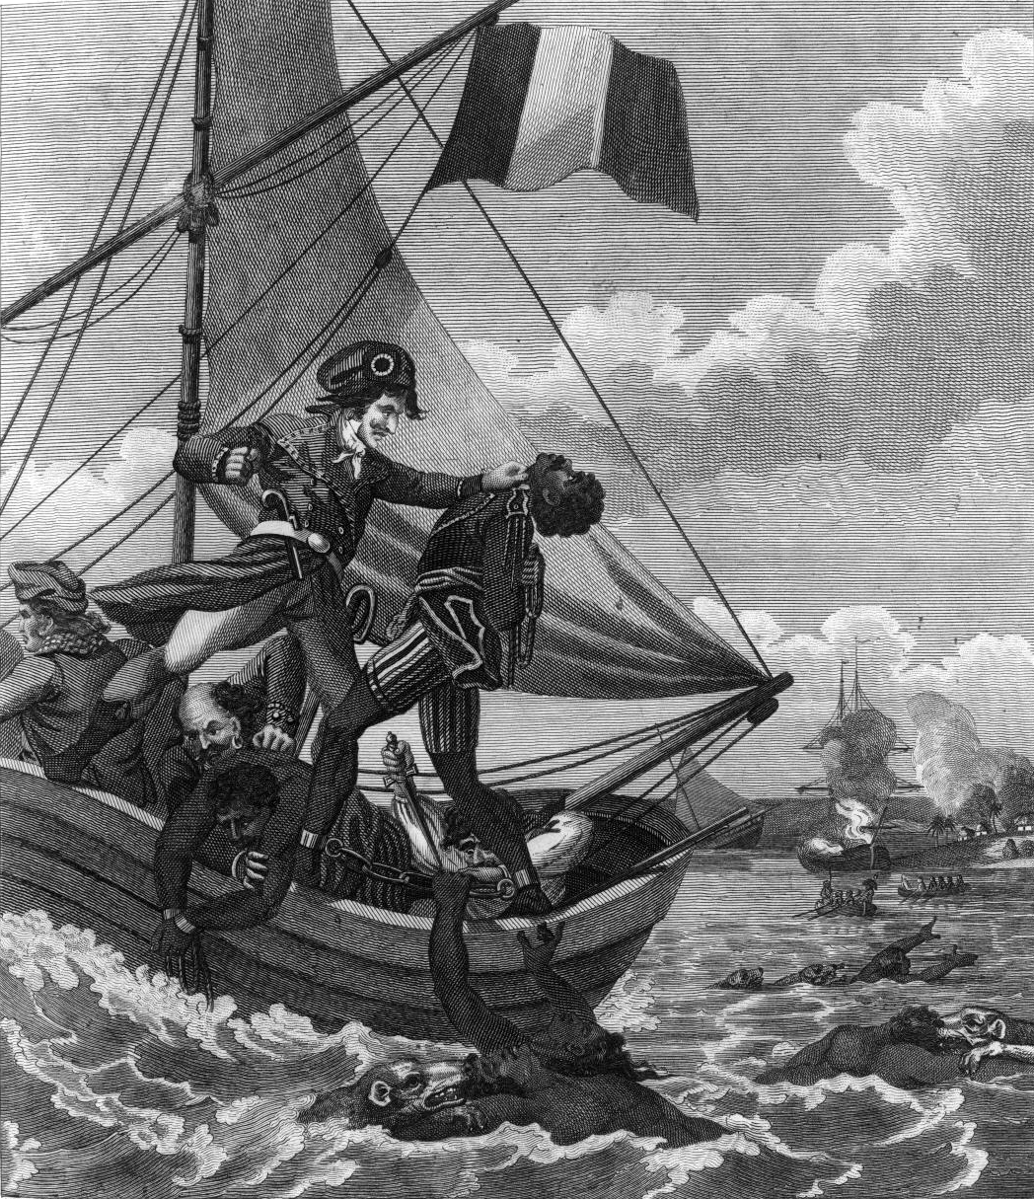
« Il n’est que trop vrai, mon cher général, que la guerre des couleurs est déclarée et que nous nous trouvons dans l’affreuse alternative d’être dévoré par des tigres, ou de devenir tigres nous-mêmes.»
Extrait d’une lettre Lettre du Général Kerverseau à son ami P; Lacroix, 4 novembre 1802
« Voici mon opinion sur ce pays. Il faut détruire tous les Nègres des montagnes, hommes et femmes, ne garder que les enfants au-dessous de douze ans, détruire moitié de ceux de la plaine et ne laisser dans la colonie un seul homme de couleur qui ait porté l’épaulette, sans cela jamais la colonie ne sera tranquille. »
Extrait d’une lettre du Général Leclerc à Bonaparte, 7 octobre 1802
The mode of exterminating the Black Army as practised by the French, Marcus Rainford, 1805.
Source : “Images de l’apocalypse des planteurs”, Alejandro E. Gómez, Revue ORDA, 2013

